Slide 1
Bortolotti Simone De Cenzo Davide Marignati Luca
Progetto di Modelli e Architetture Avanzate di DataBase (MAADB)

Slide 2

PROJECT SCHEMA

Slide 3
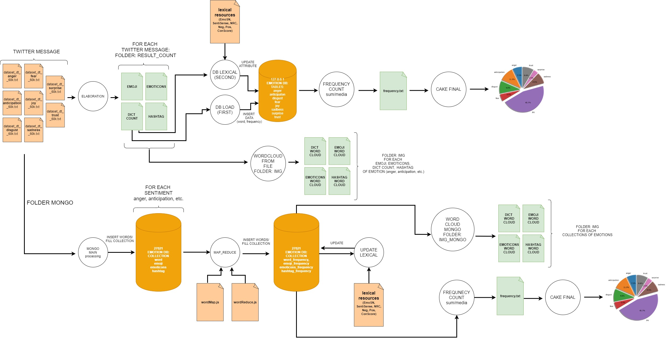

Slide 4
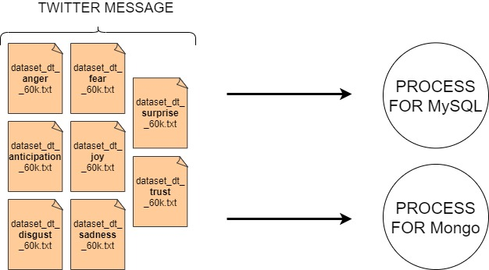

Slide 5
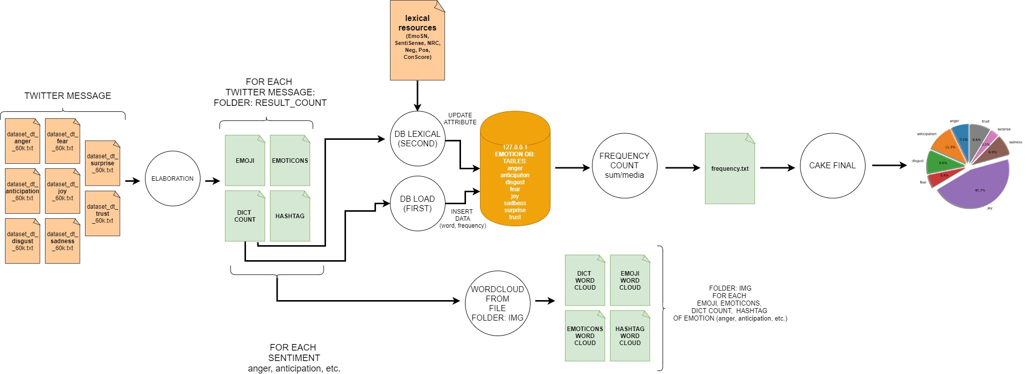
Process for MySQL

Slide 6
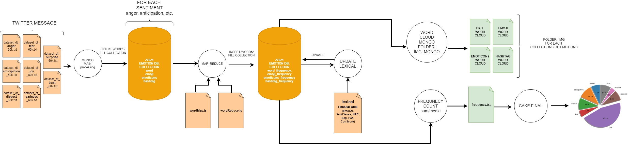
Process for Mongo

Slide 7

FILE SYSTEM

Slide 8
Main folder
archivi_risorse_lessicali
twitter_message
img
img_mongo
4 for each emotion: word + hashtag + emoji + emoticons
result_count
4 for each emotion: word + hashtag + emoji + emoticons
Mongo
E.g. Anger, Anticipation, conScore, etc.
Initial DATASET (e.g. dataset_dt_anger_60k.txt, etc.)
Wordcloud (MySQL)
4 for each emotion: word + hashtag + emoji + emoticons
wordcloud (Mongo collection)
PRE-LOAD DB: results of ELABORATION.PY (NTLK)
Mongo elaboration

Slide 9
Main file (1) - MySQL
ELABORATION.PY
DB_LOAD.PY
DB_LEXICAL.PY
INPUT: twitter message
INPUT: read file from folder «result_count»
INPUT: read file from folder «lexical resources»
processing twitter message (string + nltk operation) + frequency count
save to local array/dictionary (emoji, emotions, hashtag, word)
OUTPUT: save local array/dictionary to file into folder «result_count»
Table = "anger", "anticipation", "disgust", etc.
OUTPUT: insert data to db («emotion»)
OUTPUT: Update table ("anger", "anticipation", "disgust”, etc.)
boolean values (emo_sn, …) + conScore (afinn, ...) + Neg/Pos (gi_neg, …)

Slide 10
Main file (1) - MySQL
FREQUENCY_COUNT.PY
WORDCLOUD_FROM_FILE.PY
INPUT: «select sum from DB»
average calculation
OUTPUT: save to file «frequency.txt»
INPUT: read result count (e.g anger_emoji.txt, etc.)
OUTPUT: save file to folder «wordcloud»
Create wordcloud IMG
4 for each emotion: word + hashtag + emoji + emoticons

Slide 11
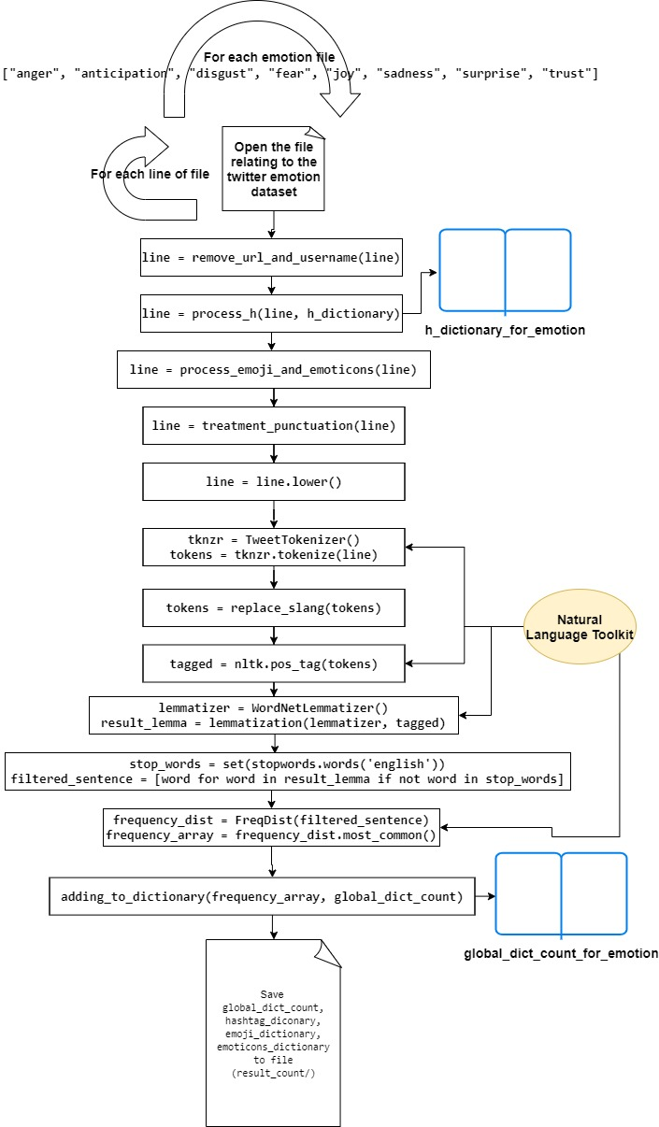
Elaboration.py (1) – example Processing twitter message
Example (step by step):
(pretty legit) 👌 ❤ 😍 :) @ atm the DISNEY gallery URL #nofilter
(pretty legit) 👌 ❤ 😍 :) @ atm the DISNEY gallery #nofilter
(pretty legit) 👌 ❤ 😍 :) @ atm the DISNEY gallery
(pretty legit) @ atm the DISNEY gallery
pretty legit @ atm the DISNEY gallery
pretty legit @ atm the disney gallery

Slide 12
Elaboration.py (2) – example Processing twitter message
pretty legit @ atm the disney gallery
['pretty', 'legit', '@’, ‘atm’, 'the', 'disney', 'galleries']
['pretty', 'legit', '@’, ‘at the moment’, 'the', 'disney', 'galleries ']
[('pretty', 'RB'), ('legit', 'JJ'), ('@', 'NNP’),
('at the moment', 'VBD’), ('the', 'DT’),
('disney', 'NN'), ('galleries ', ‘NNS')]
TAG | PART OF SPEECH (POS)
JJ | adjective
NNP | proper noun
VBD | verb, past tense took
DT | determiner
NNS | noun, plural
RB | adverbvery, silently
['pretty', 'legit', '@', 'at the moment', 'the', 'disney', 'gallery']

Slide 13
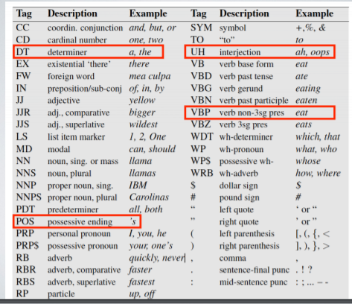
POS TAGGING

Slide 14
Elaboration.py (3) – example Processing twitter message
['pretty', 'legit', '@', 'at the moment’, ‘the’, 'disney', 'gallery']
['pretty', 'legit', '@', 'at the moment', 'disney', 'gallery']
[('pretty', 1), ('legit', 1), ('at the moment', 1),
('disney', 1), ('gallery', 1)]
ADD TO GLOBAL_DICT_COUNT (SUM)
SAVE TO FILE
words, hashtag, emoji, emoticons
for each emotion

Slide 15

Data structure

Slide 16

MySQL

Slide 17
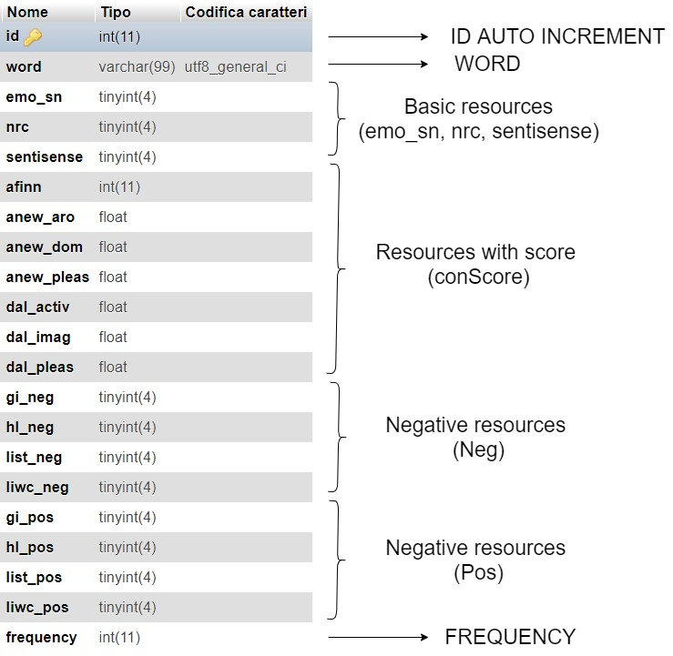
For each emotion: 8 table

Slide 18
Mongo

Slide 19
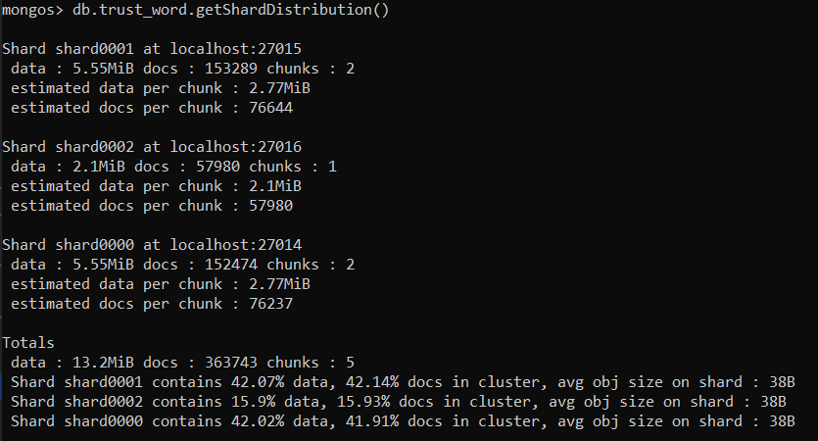
Sharding Data Example Collection: trust_word

Slide 20
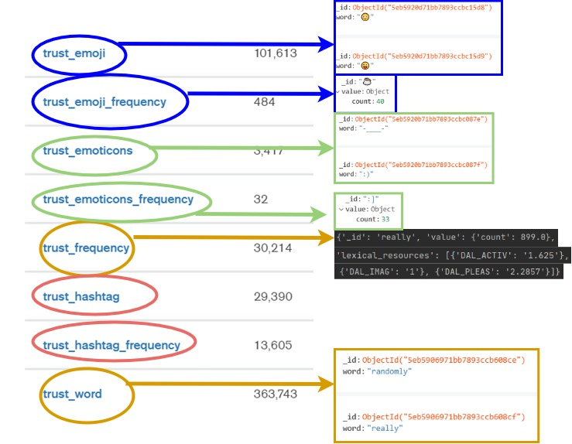
For each
emotion:
8 collection

Slide 21
Document example – word: “Love”
{
'_id': 'love’,
'value': {'count': 10677.0},
'lexical_resources’: [
{'GI_POS': 1}, {'HL_POS': 1}, {'LIST_POS': 1}, {'LIWC_POS': 1},
{'AFINN': '3'}, {'ANEW_ARO': '6.44'},{'ANEW_DOM': '7.11’},{'ANEW_PLEAS': '8.72’},
{'DAL_ACTIV': '2.6364’}, {'DAL_IMAG': '1.4'}, {'DAL_PLEAS': '3’}
]
}

Slide 22

MAP REDUCE

Slide 23
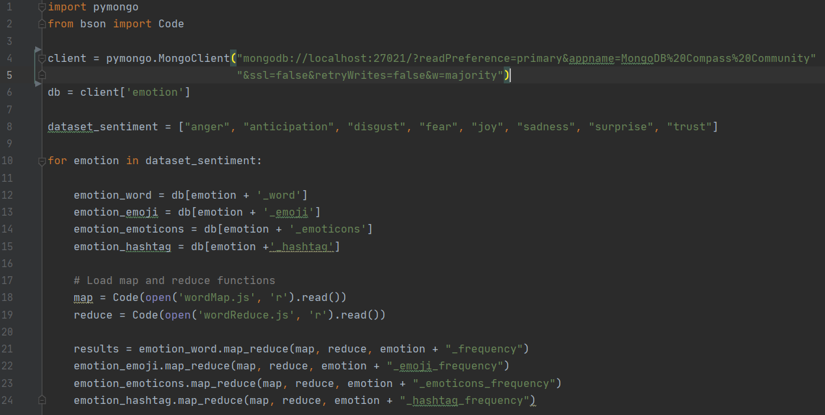
map_reduce (1)

Slide 24
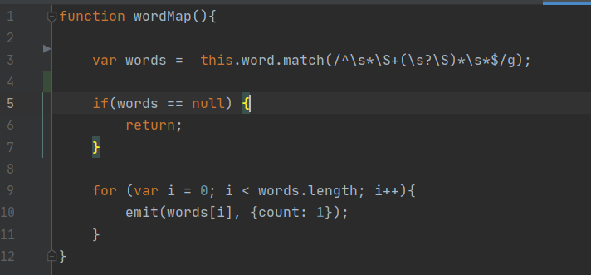
map_reduce (2) wordMap.js

Slide 25
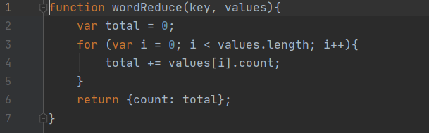
map_reduce (3) wordReduce.js

Slide 26
map_reduce (4)

Slide 27
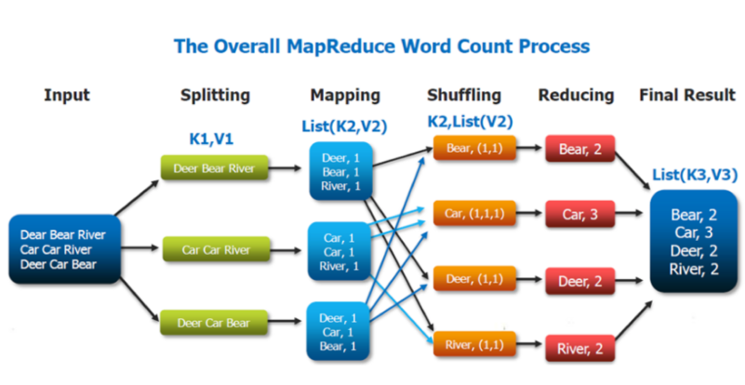
map_reduce (5)

Slide 28

Results

Slide 29
Statistics of use of lexical resources (MySQL/Mongo)
anger:
6.03 %
anticipation: 9.56 %
disgust:
8.27 %
fear:
4.55 %
joy:
38.74 %
sadness: 7.27 %
surprise: 2.96 %
trust:
7.30 %
media = 10.58 %

Slide 30
WORDCLOUD

Slide 31


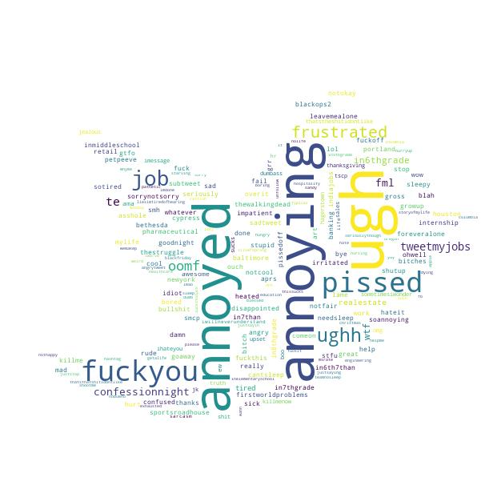
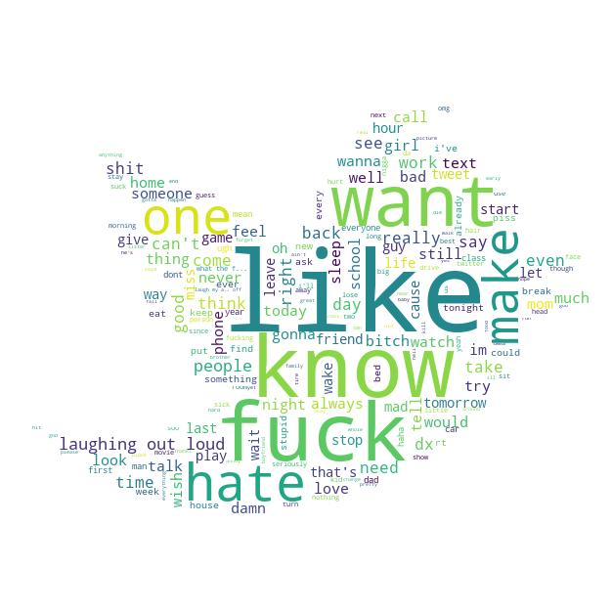
Anger
EMOTICONS
EMOJI
HASHTAG
WORDS

Slide 32




Anticipation
EMOTICONS
EMOJI
HASHTAG
WORDS

Slide 33


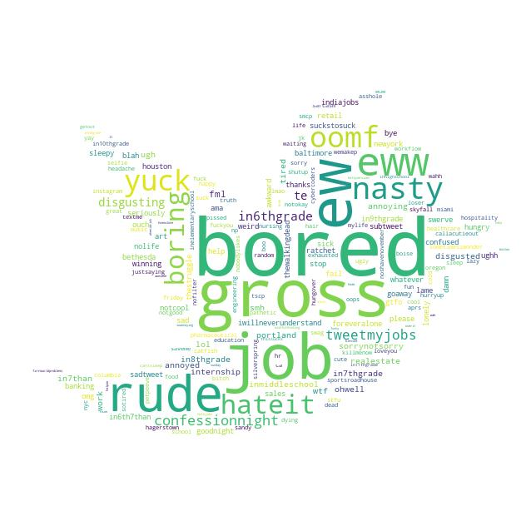

Disgust
EMOTICONS
EMOJI
HASHTAG
WORDS

Slide 34


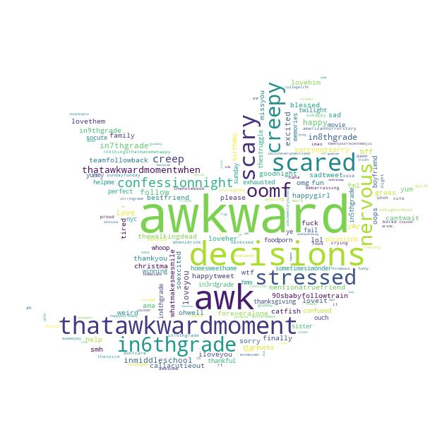

Fear
EMOTICONS
EMOJI
HASHTAG
WORDS

Slide 35


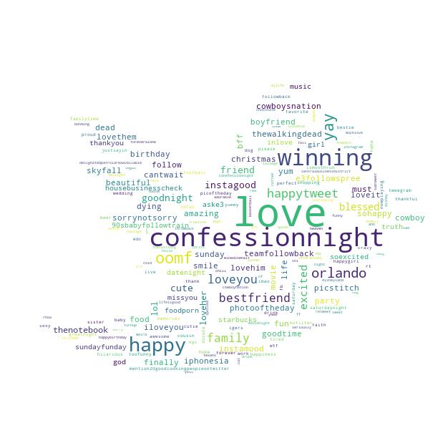
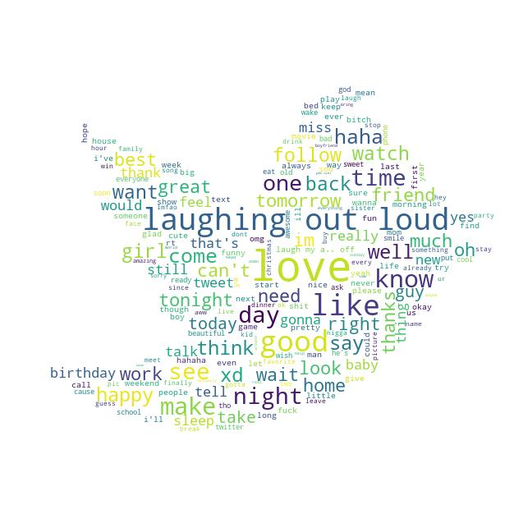
Joy
EMOTICONS
EMOJI
HASHTAG
WORDS

Slide 36


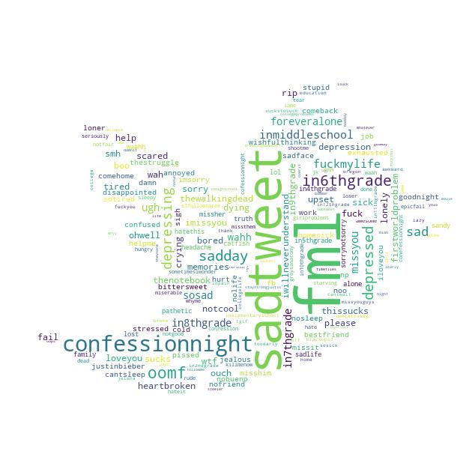

Sadness
EMOTICONS
EMOJI
HASHTAG
WORDS

Slide 37


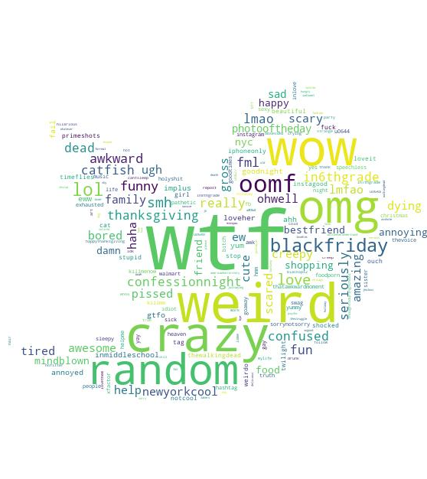

Surprise
EMOTICONS
EMOJI
HASHTAG
WORDS

Slide 38




Trust
EMOTICONS
EMOJI
HASHTAG
WORDS

Slide 39
Conclusions

Slide 40
PROPERTY | MySQL | Mongo
Modello dei dati | Struttura dati fissa. Adatto per una struttura di dati che non cambierà nel tempo Si creano quindi le tabelle richieste, le colonne e si specifica il tipo di dati per ogni colonna. Lo schema fisso comporta la presenza di valori NULL. Prima di poter memorizzare i dati, è necessario definire tabelle e colonne. | Flessibilità e dinamicità dello schema Struttura KEY-VALUE Possibilità di annidamenti (nested) Utilizzo di collezioni. I singoli documenti hanno, quindi, una propria struttura, diversa dagli altri, cosa che permette di creare in ogni momento nuovi campi con un valore qualsiasi.
Ricerca dei dati | Utilizzo dell’operatore JOIN che permette di combinare dati da più tabelle; le FOREIGN KEY consentono di creare relazioni tra tabelle; Una ricerca efficace richiede una conoscenza approfondita del modello dei dati di riferimento. | Assenza di JOIN. Grazie all’annidamento (nested) tutti i dati necessari sono presenti in un solo documento. L’assenza di operazioni di JOIN tra i documenti comporta performance più alte per i tempi di risposta.
Vincoli e integrità dei dati | Non accetta alcun tipo di dato che non rispetti la strutture imposta dal programmatore. | Non esiste un vincolo sul tipo di dato. Svantaggio: non essendoci dei controlli fondamentali sull’integrità dei dati, il compito ricade, quindi, totalmente sull’applicativo che dialoga col database.
Scalabilità | Scalabilità verticale: a fronte di un maggiore carico di lavoro si procede a incrementare il numero di server dedicati → incremento dell’hardware sulle macchine. La replica e il clustering sono disponibili, ma comportano complessità implementativa. | Scalabilità verticale È possibile configurare più nodi che si replicano automaticamente senza un singolo punto di errore, cosi da evitare che il collasso di un server porti all’interruzione del servizio. Elevata scalabilità e disponibilità dei dati.

